Slide 1
第18回 LC 計画推進委員会
日時： 10月19日 (金） 13:00 ~ 17:00
場所； KEK 4号館1階セミナーホール
アジェンダ：
報告 (13:00 – 15:10)
KEK-LC 加速器技術開発進捗状況：
『KEK-LC 加速器R&D レビュー委員会報告』 （山本A／山口：10+5 分）
『STF・量子ビーム実験・中間報告』 （早野：10+5分）
『ATF-II ナノビーム実験準備状況』 （久保: 15+5分）
LC 国内候補地・地質調査・立地検討、進捗報告 （宮原／山本A: 15+5 分)
『GDE-TDR. RD-DBD進捗状況』 （山本／藤井K (10+10分）:
拡大高エネルギー委員会からの報告 （駒宮：15+5 分）
高エネ委・LC 戦略会議からの報告 （山下；15+5 分）
TDR/DBD launch event について （山本H)
2. ディスカッション（15:30 ~ 17:00 )
ILC 実現へのロードマップ、国内国際戦略 (岡田：15+5 分）
STF, ATFにおける今後(~5年間）のR&D 計画、 （山本A：15+5 分）
KEK次期研究ロードマップ（案）への反映 （全員）
まとめ
次回・LC推進委員会予定確認 --> 12/20 (木曜日）

Slide 2
A Review on Research and Development at KEK for Accelerator Technologies toward ILC
Dates and Place: July 31 – Aug. 2, at KEK
What will be reviewed?
  Technical progress in the research and development for ILC
  R&D program coordination/management to matures the required technologies for ILC
  Preparation for input to the KEK road-map updates to be realized in 2012.
General agenda for reports to be presented ：
  7/31 (full day): STF including tours for experimental facilities
  8/1 (full day): CFS and ATF
  8/2 (a half day): Report writing and review summary (close-out)
Review committee members
  Ross (GDE/SLAC, Chair), K. Akai (KEK), chikahisa (CE Ass., Japan), J. Flanagan, T. Furuya (KEK), H. Hanaki (Spring-8), Y. Kobayashi (KEK), F. Naito (KEK), Y. Ohnishi (Kyoto-U), K. Oide (KEK), T. Raubenheimer (SLAC), R. G. Tomas (CERN),

Slide 3
Charge to the Review
Technologies progressed at KEK to prepare for the ILC accelerator to be built
  Are they adequate in the direction and priorities, and reasonably progressed?
  What is missing and what shall be further demonstrated
Scope and strategy at KEK with global cooperation
  Are the KEK’s efforts well organized in view of global cooperation?
  How the KEK roles may be improved in order to maximize the global efforts to realize ILC?
Scope and strategy in relation to other programs expected at KEK.
  How are they adequately planned in balance with other existing programs at KEK?
  How the ILC R&D program may be better progressed in common or complementary efforts with other programs along the KEK road map updates?

Slide 4
Reports from Reviewers (Preliminary):
STF: Cavities and Cryomodules (CMs)
Observation:
Progress toward ILC cavity performance and yield is excellent (9/11 cavities: 82 %), but
the optimum engineering not completely established because of some of recent cavities showing very poor performance
Recommendations:
The cavity defect problem should be solved through the use of CFF with further investigation.
The reason of degradation after CM assembly should be well understood
R&D on couplers should be pushed even if it require redistribution of human resource (man-power),
Further precise cost estimates on cavities and peripherals such as couplers, RF sources, and CMs required for further reduction

Slide 5
Reports from Reviewers (Preliminary):
STF: RF and PDS
Observation:
PDS (Linear- and Tree-type) successfully tested in S1-global, and LLRF provides functions worked excellently, as well. Stability in ~ 2 hours demonstrated
HLRF/LLRF has been well operating as part of QB project
Recommendations:
The continuous operation for more than several days to be realized in future tests,
It is very important to demonstrate the 8.7 mA operation with 10 MW MBK, Marx modulator, PDS based on the ILC-TDR report in STF-2.

Slide 6
Reports from Reviewers (Preliminary):
STF: CFF
Observation:
A basic parameter search started using the new machine with reliable progress,
Strategy for > 17,000 cavity production not presented
Recommendations:
Extend the search for EBW, Nb-based material with extreme care for chemical work
Exchange sufficient information among participating venders. CFF has to take the initiative for cooperating working relationship with cavity makers

Slide 7
Reports from Reviewers (Preliminary):
ATF
Observation:
Major setback with the Eastern Earthquake, and KEK should be commended on how quickly they were able to resotre high quality operation. This was an impressive feat.
Recommendations:
Goal-1: The dedicated run for ATF2 in fall 2012 will be very important with clear leadership for coordination.
Goal-2: The program for 2 nm stability at IP as an extension should be accepted by KEK including extension of the operation at least as further 3 years program.

Slide 8
Reports from Reviewers (Preliminary):
View to the future
Success of the program STF, CFF, ATF is critical to the successful Japanese bids for the ILC but also for other programs using SCRF technology such as the ERL at KEK or possibly J-Parc linac upgrade
The committee urges that the KEK management explore additional funding opportunities to maintain this unique and productive facilities.
The committee recommend that KEK consider and evaluate possible saving and benefit from more cooperative work between STF and ATF with attracting additional funding from within or outside of Japan.
Careful and cautious study for future extension with capability for scientific user facility.

Slide 9
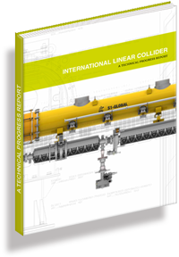
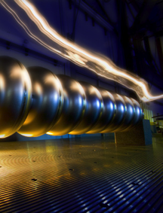
TDR Technical Volumes
2007
2011
2013*
TDR Part I:
R&D
~250 pages
Deliverable 2
ILC Technical Progress Report
(“interim report”)
AD&I
TDR Part II:
Baseline
Reference
Report
~300 pages
Deliverables 1,3 and 4
Technical Design Report
Reference Design Report
More discussed by J. Carwardine
On Jan. 20, tomorrow
* end of 2012 – formal publication early 2013

Slide 10
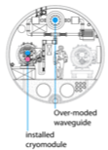
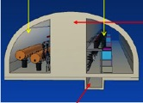
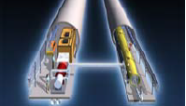
Configuration: RDR to TDR
Cost containment Motivation:
Single accelerator tunnel
Smaller damping ring
e+ target at high-energy end,
Cavity G. 31.5 MV/m +/- 20 %,
HLRF and tunnel layout:
  Klystron-Cluster on surface (KCS), or
  Distributed Klystron in tunnel (DKS)
RDR-2007 →
TDR-2012
5 m
Flat-land or Mountainous Tunnel Design

Slide 11
TDR Publication and Review
First-draft sections | * 23 April *
Complete edited draft | 22 October (LCWS 12)
Final draft (for PAC) | 15 November
PAC review | 15-16 December
Expect international reviews:
Both technical and cost
(Q1-22 2013)
Formal publication at Lepton Photon Conf.
(SF, June 2013)

Slide 12
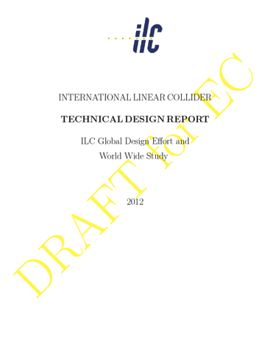
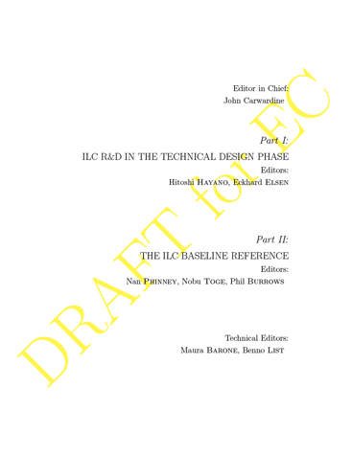
ILC Technical Design Report status as of Oct. 1, 2012

Slide 13
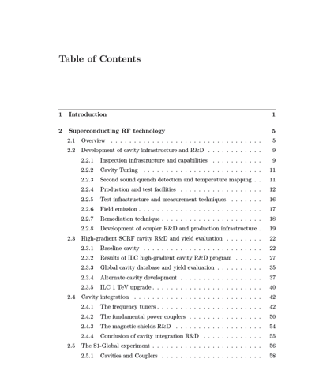
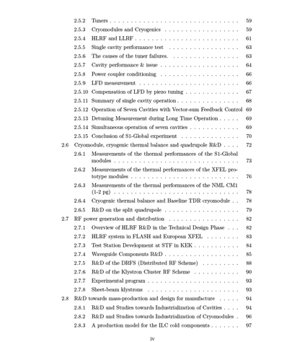
TDR: Part 1 (1)

Slide 14
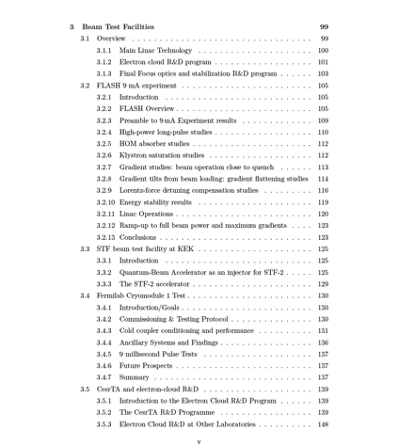
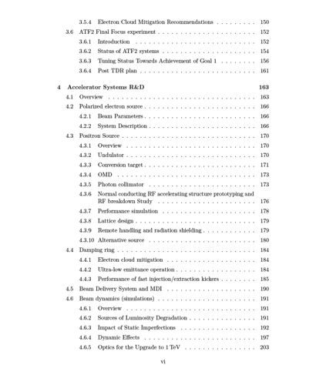
TDR: Part 1 (2)

Slide 15
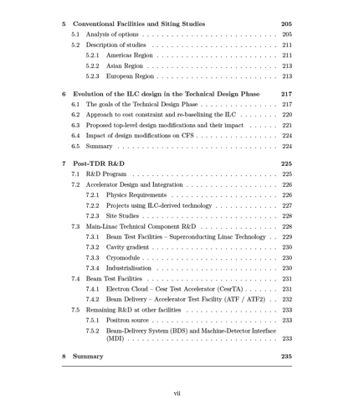
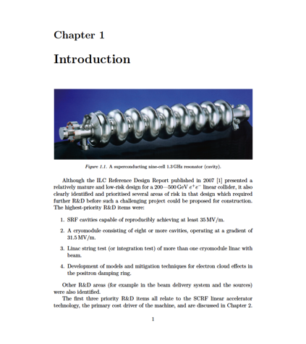
TDR: Part 1 ( 3)

Slide 16
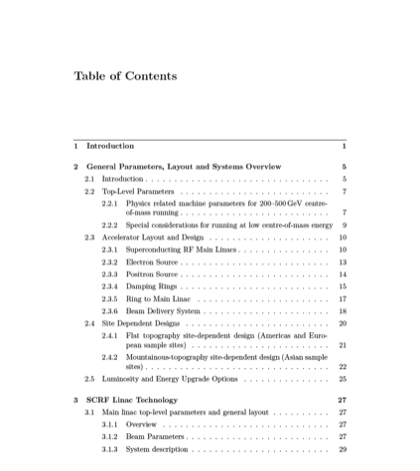
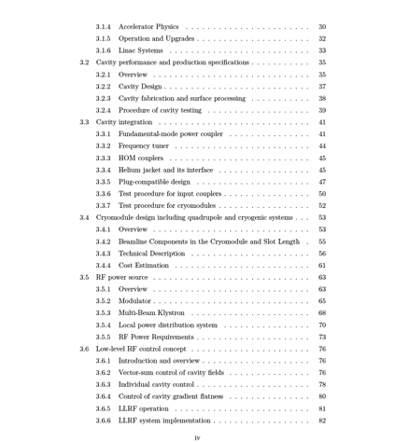
TDR: Part 2 (1)

Slide 17
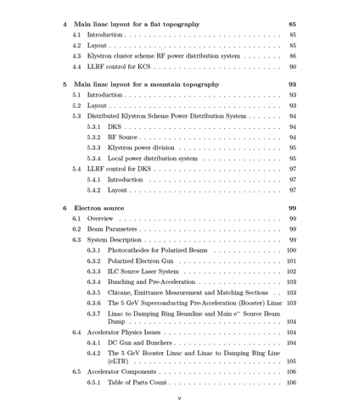
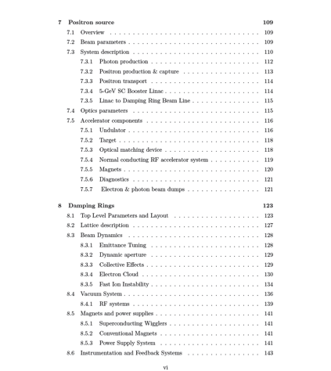
TDR: Part 2 (2)

Slide 18
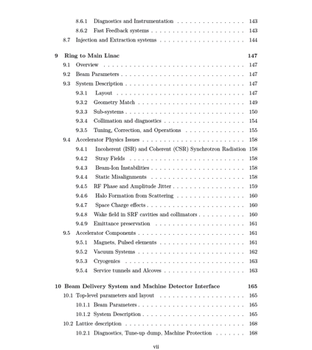
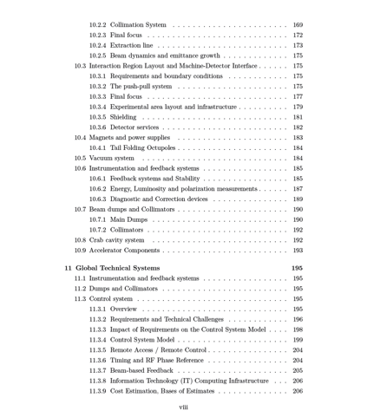
TDR: Part 2 (3)

Slide 19
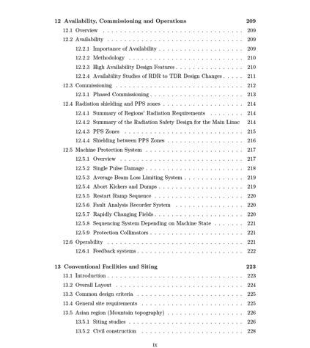
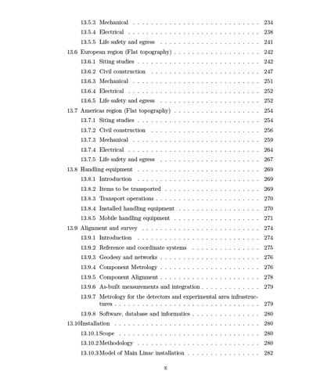
TDR: Part 2 (4)

Slide 20
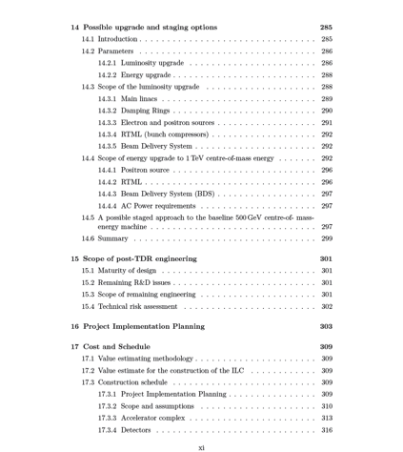
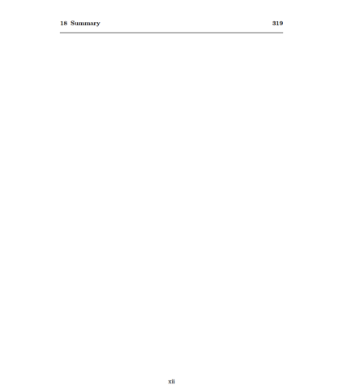
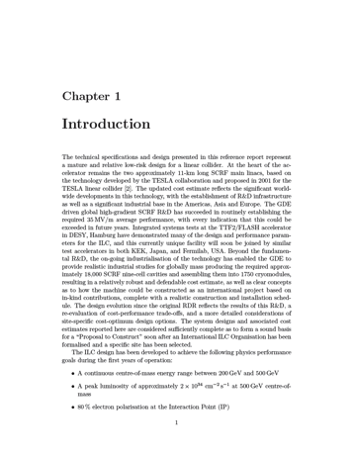
TDR: Part 2 (5)

Slide 21

TDR/DBD launch event
アイデア: 来年６月５日〜１９日ごろ（CERN council会議は避ける）
３地域でTDR/DBD launch event （メディアイベント）を開催。
２４間以内にアジア(KEK)＞ヨーロッパ(CERN)＞アメリカ(FNAL)
バトンタッチ（直接、または時間が空けば代表によるバトンタッチ）
＊目的：Benchmark for the next step
完成したTDR/DBD が新しい組織に手渡される
企画委員：黄色＝chair
(アジア） Hitoshi Yamamoto、Rohini Godbole、 Kaoru Yokoya、
Hwanbae Park, Gao Jie
（ヨーロッパ） Juan Fuster、Steiner Stapnes、Emmanuel Tsemells、
Francois Le Diberder、Nick Walker
（アメリカ） Jim Brau、Young-Kee-Kim、Dean Karlen、Norman Graf、
Maxine Hroneck
(communicators as observers)
次回委員会（１０月２４日）において各地域での場所、時間、プログラム概略を報告することになっている。 実働出来る世話人を選ぶことが必要。

Slide 22
KEK2013 ロードマップ(案）に沿った
ILC, ATF, STF 開発研究計画
KEK LC 計画推進室
山本 明
KEK LC 計画推進委員会: 2012-10-19

Slide 23
KEK研究推進会議での議論・
中間まとめ (8/21) ：ILC
高エネルギー物理学はハドロンコライダーとレプトンコライダーを両輪として飛躍的な発展を遂げてきた。ILC はLHCで発見された ”ヒッグスと考えられる粒子(126 GeV)” 及び今後期待される成果を基に、重心系500 GeV程度のエネルギー領域に於いて、レプトンコライダーによる明解、精密な観測によって、電弱ゲージ対称性の破れのメカニズムの理解を深め、背後にある新しい物理法則の解明を進めて、素粒子物理学を新たな段階へと飛躍させる。
日本はこの研究開発（加速器・測定器）においてすでに重要な役割を果たしているが、今後ILCの実現を図るための活動を一層強化することが求められる。KEKは、ILC Global Design Effort (ILC-GDE)との国際協力・連携によって、ILC実現にむけた超伝導加速空洞および加速器関連技術開発を着実に推進するとともに、2012年には、必要な技術、予算、人員、建設期間を含む詳細な検討結果を、『技術設計書 (TDR)』として完成させた。
LHC実験による新粒子の発見に基づき、適切なエネルギー領域で加速器建設への具体的な準備を整えている。一方、建設開始から稼働までに、10年以上の期間が必要である。よって、LHC実験との相乗効果による物理成果を最大限に引き出すべく、2020年代中のILC稼働を目指す。その為、
本ロードマップ期間内（2014年からの5年間）に、国際協力の枠組みのなかで、日本がホストしたILC計画の具体化・建設着手に取り組む。

Slide 24
KEK-ILC Road-Map: Case 1 under discussion, 2012-7
 | 12 | 13 | 14 | 15 | 16 | 17 | 18 | 19 | 20 | 21 | 22 | 23 | 24 | 25
ILC TDP/TDR
ATF-II | Beam test
ATF-future |  |  | Extended program
STF
QB | Beam test
STF2- CM1+CM2a |  |  | Beam test
STF-Future |  |  |  | Extended program
CFS
Civil eng.
Site-survey
 |  |  | 14 | 15 | 16 | 17 | 18 | 19 | 20 | 21 | 22 | 23 | 24 | 25
ILC constr. : CFS |  |  |  |  |  |  |  |  |  |  |  |  |  | Commissioning
Fabrication |  |  | Preparation for the project |  | Preparation for industrialization |  | Fabrication and tests, preparation for installation
Inst/commission. |  |  |  |  |  |  |  |  |  |  | Installation

Slide 25
KEK-ILC Road-Map: Case 2 under discussion, 2012-7
 | 12 | 13 | 14 | 15 | 16 | 17 | 18 | 19 | 20 | 21 | 22 | 23 | 24 | 25
ILC TDP/TDR
ATF-II | Beam test
ATF-future |  |  | Extended program
STF
QB | Beam test
STF2- CM1+CM2a |  |  | Beam test
STF-Future |  |  |  | Extended program
CFS
Civil eng.
Site-survey
 |  |  | 19 | 20 | 21 | 22 | 23 | 24 | 25 | 26 | 27 | 28 | 29 | 30
ILC constr. : CFS |  |  |  |  |  |  |  |  |  |  |  |  |  | Commissioning
Fabrication |  |  | Preparation for the project |  | Preparation for industrialization |  | Fabrication and tests, preparation for installation
Inst/commission. |  |  |  |  |  |  |  |  |  |  | Installation

Slide 26
重要課題
超伝導加速技術の開拓・進展
先端加速器開発を担う人材育成
先端加速技術の応用展開

Slide 27
基本的な取り組み
2014年~5年間
  ILC 実現・具体化に取り組む
R&D の進展（上記と整合性のある案が必要）
  人材の育成を推進するうえで、最重要
  ATF: ATF-II に続く、更なる高輝度ビーム研究開発
  STF: STF-2 による超伝導加速器・ビーム研究開発
    CM Degradationの克服
    ILC ビーム加速技術に関する加速器技術での国際協力
    ILC-ERL 間での、SCRF Pulse-CW 運転への対応、技術検証協力
    STFを 科学実験利用の為の’User facility’ とすべきか、慎重に検討
    上記方針のもと、『TDR後のLC R&D 計画』を纏める。

Slide 28
ATF の基本方針
2012~13: ATF-IIでのナノビーム(40 nm) 達成
2013 ~ : 更なるLow emittance beam, nano-beam, Stability への取り組み
  CERN からの提案あり、貢献を、想定。

Slide 29
Target of the ATF future plan
Researches with low emittance and small beam
  Advanced Accelerator technology
  Multilateral cooperation
  Education of young researchers
ILC related R&D（50%）
  Achievement of the remaining ATF goal
  Establishment of technology
Other R&D（50％）

Slide 30
Background: ATF/ATF2 in 2012-2013
JFY
2012
2013
4
7
10
1
4
7
10
1
Decrease the beam size
Continuous studies for establishment and for goal-2
Goal-1
(37nm)
Goal-2
(2nm stabilization)
Development of components at EXT and IP
Full IP-setup
installation
Electronics development (FONT, IPBPM readout)
Emittance 1pm
10pm→1pm study in DR
Cavity Compton
4-mirror Cavity R&D; KEK, Hiroshima, LAL

Slide 31
ATF Future Plan
ATF長期計画(案)
Next KEK Roadmap not approved yet
CY
2011
2012
2013
2014
2015
2016
2017
2018
GDE
Delay by fire and earthquake
Nano beam orbit control
Develop.(2nmBPM, Fast FB)
Nano beam orbit control (FONT extension)
Beam study
2nm stab. R&D
2nm steady op.
35nm
Steady op.
Challenging R&D of the Very high chromaticity optics
Ultra small beam ~ 20 nm
Small beam
Beam study
Gamma-gamma collider R&D
Develop. / beam study
4-mirror optical cavity (LAL/KEK)
Gamma-gamma laser system R&D
Application
High Field Physics
General R&D
Ex) for KEKB; CSR, RF gun,
Instrument develop.,
Low emittance,…
Test beamline for detector?

Slide 32
Proposal from CERN
12 January 2012, KEK,14th ATF TB/SGC Meeting

Slide 33
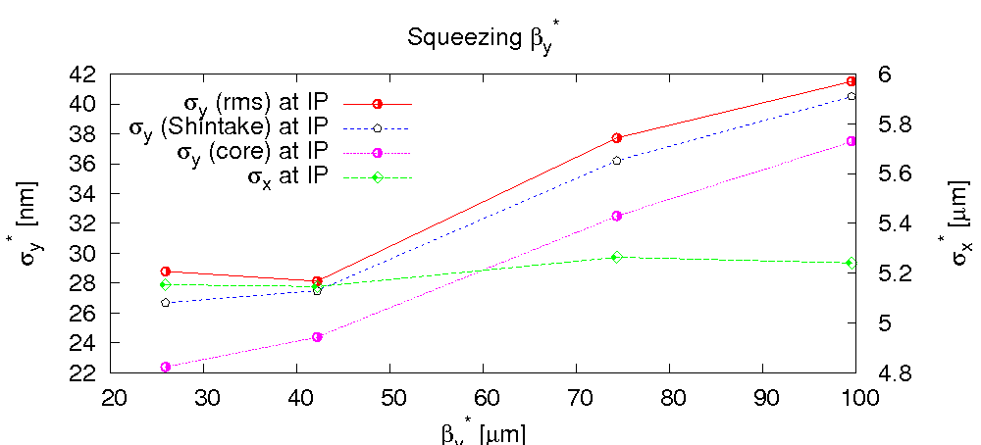
Proposal from CERN
  Ultra-low beta-function
R. Tomas
motivation
To prove CLIC chromaticity levels in ATF2 requires a factor 4 lower IP beta function. The main obstacle is the field quality (already issue for ATF2 nominal)
project | L*[m] | β_{y}* [μm] | ξ_{y}
ATF2 nominal | 1.0 | 100 | ~19000
ILC design | 3.5 | 400 | ~15000
ATF2 ultra-low | 1 | 25 | ~76000
CLIC 3 TeV | 3.5 | 90 | ~63000
limitation from multipoles: σ_{y}* vs β_{y}*
with measured magnetic multipoles; optimization with MAPCLASS; no further reduction when decreasing β_{y}* below 40 μm
β_{x}*=10 mm

Slide 34
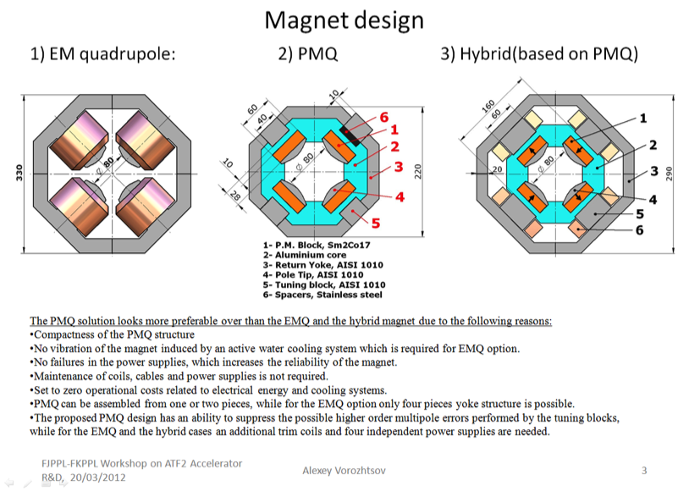
…from FJPPL-FKPPL WS on ATDF2 in March 2012:
14th ATF2 Project Meeting 26-27 June 2012: A. Bartalesi, M. Modena, A. Vorozhtsov on “New Final Doublets”

Slide 35
STF 提案の基本方針
中期計画（達成目標：3~5年）
  超伝導加速器開発機器・試験設備の整備
    実験室／建物：現トンネル＋下流側避難／搬入口拡充
    超伝導加速、光源技術：3 クライオモジュール + アンジュレーター
    周辺技術整備：高周波源(パルス、CW)、冷却システム、電子源、他、
    ビーム制御、モニター、スタディー機器
長期展望（達成目標：5~7年）
  ビームテストファシリティー 整備、利用
    実験室／建物：トンネル延長＋ビーム利用実験室拡充
    超伝導加速、光源技術：4クライモジュール + アンジュレーター
    ビーム利用
      超伝導加速、ビームスタディー （パルス、CW)
      電子ビームを用いた機器開発、測定器開発、実験
      フォトンサイエンスビームスタディー、機器開発、測定器開発、実験

Slide 36
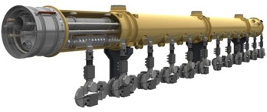
先進・超伝導ビーム加速システムの開発
■ 背景
次世代線形加速器(ILC，ERL，ADS 等)における基盤技術であり、高性能かつ低コストな超伝導加速技術は，国際的な強い要請であり、これに応えるべく、日本における技術力の飛躍的発展が強く求められる．
■ 目的
•高電界(32 MV/m)パルス加速勾配
＝＞多連加速モジュール実証
・CW、高繰返し(MHz)SASE FELの実証
・高性能／効率高周波源、冷凍機開発
・（SCRF)高性能電子銃の開発
・(若手)研究者、技術者の人材育成（世代継承）
高電界加速モジュール
(分子研，名大)
(KEK加速器)
(KEK物構研，理研)
(KEK素核研，広大)
超高強度・高品質電子源
高電界加速モジュール
超短周期アンジュレーター
高性能光検出器
CM0
BC
SC RF-Gun
CM1(既存)
CM2a+2b
CM3a +3b,
超高強度・高品質電子源
高効率冷凍システム
(KEK、企業)
Beam Dump
Undulator

Slide 37
先進・超伝導ビーム加速システムの開発
■ 背景
次世代線形加速器(ILC，ERL，ADS 等)における基盤技術であり、高性能かつ低コストな超伝導加速技術は，国際的な強い要請であり、これに応えるべく、日本における技術力の飛躍的発展が強く求められる．
■ 目的
•高電界(32 MV/m)パルス加速勾配
＝＞多連加速モジュール実証
・CW、高繰返し(MHz)SASE FELの実証
・高性能／効率高周波源、冷凍機開発
・（SCRF)高性能電子銃の開発
・研究者、技術者の人材育成（世代継承）
Laser cavity
X-ray user
photon user
Undulator for SASE
accelerator user
Beam diagnostic beam line
(分子研，名大)
(KEK加速器)
(KEK物構研，理研)
(KEK素核研，広大)
超高強度・高品質電子源
高電界加速モジュール
超短周期アンジュレーター
高性能光検出器
CM0
BC
SC RF-Gun
CM1(既存)
CM2a+2b
CM3a +3b,
超高強度・高品質電子源
高効率冷凍システム
(KEK、企業)
Beam Dump
Undulator

Slide 38
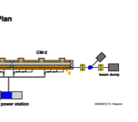
超伝導線形加速器技術開発・ビーム試験施設の将来展望
超伝導線形加速器ビームスタディ
逆コンプトン効果による高輝度x線
アンジュレーターによる光子
先進ビーム診断、測定器開発
Laser cavity
CM-4
X-ray user
photon user
Undulator for SASE
1GeV SC-LINAC
accelerator user
Existing tunnel
Beam diagnostic beam line
85m
80m

Slide 39
研究開発の前提条件
ILCが2020年代の稼働に対応できること。
  この為には、2014年からの5年間のロードマップ期間中に、技術的な準備を整える。
日本国内、国外に間口の開かれた工業化
  （性能／コスト）への努力が必要。
KEK が超伝導加速空洞および周辺技術に対し、
  工業化をリードし続ける技術的スキル向上への継続的努力が大切。
国内、国外からの空洞に柔軟に対応できること。

Slide 40
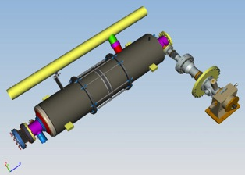
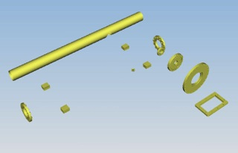
Plug-compatible Conditions
Item | Selection | Plug-comp.
Cavity shape | TESLA / LL | TESLA
Length |  | Fixed
Beam pipe flange |  | Fixed
Suspension pitch |  | Fixed
Tuner | Blade/ Slide-Jack | Blade
Coupler flange (cold end) | 40 or 60 | 40 mm
Coupler pitch |  | Fixed
He –in-line joint |  | Fixed
Plug-compatible interface established

Slide 41
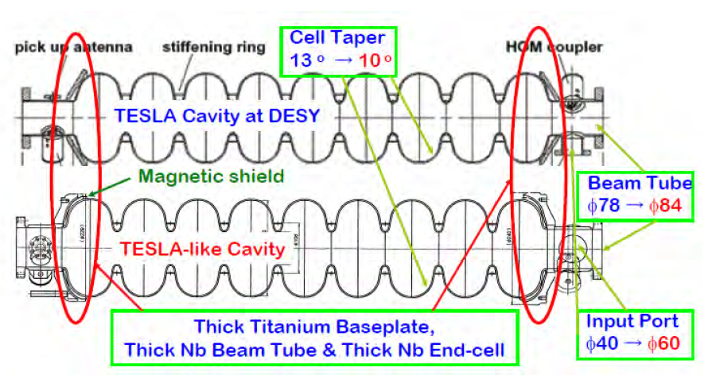
TESLA AND TESLA-LIKE CAVITY

Slide 42
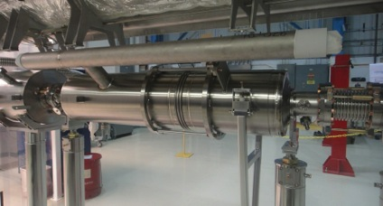
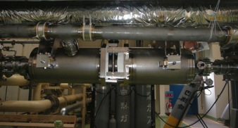
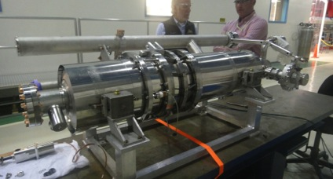
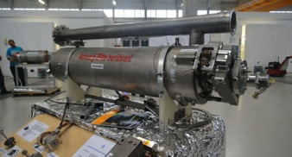
Blade Tuner selected
Slide-jack tuner at KEK
EXFEL tuner
Blade Tuner (originated by INFN)

Slide 43
LC 技術開発：今後の進め方（基本方針）
前提条件
ILC の2020年代の稼働に対応できること。この為には、2014年からの5年間のロードマップ期間中に、技術的な準備を整える。
超伝導加速空洞およびそれを支える周辺技術に対して、KEKが工業化技術をリードすべく、スキル向上への継続的努力。
国内、国外に間口の開かれた工業化（性能／コスト）への努力。 国内、国外からの空洞（貢献）hへの柔軟な対応。

Slide 44
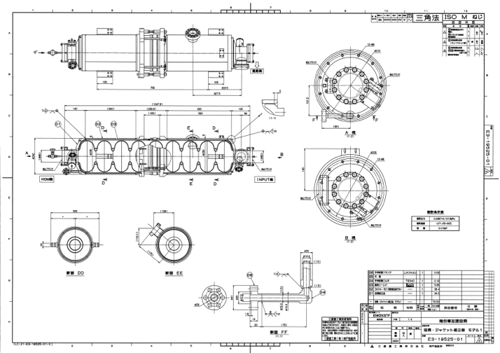
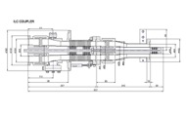
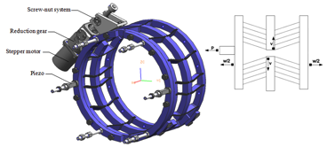
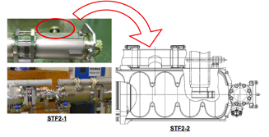
KEK STF2-CM2b Cavity
- possible harmonization proposed -
Keep “Tesla-like shape, and KEK end group”
Update: LHe Vessel Design with Plug-compatible IF to Tuners

Slide 45
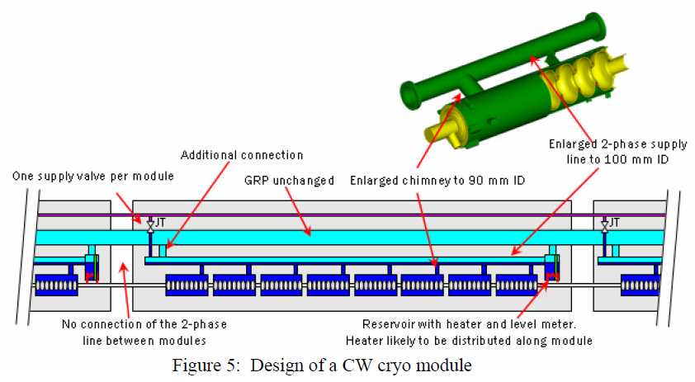
CWモジュールのレイアウト
Gas return pipeは変更なし
モジュール毎に、Joule-Thompson valve, resistive heater, level meterを持たせる → 2相ライン同士の接続は無くす
2相ラインの直径は約100mmに変更
He vesselから2相ラインへの配管の直径は約90mmに変更
モジュールあたり250Wの負荷に対応

Slide 46
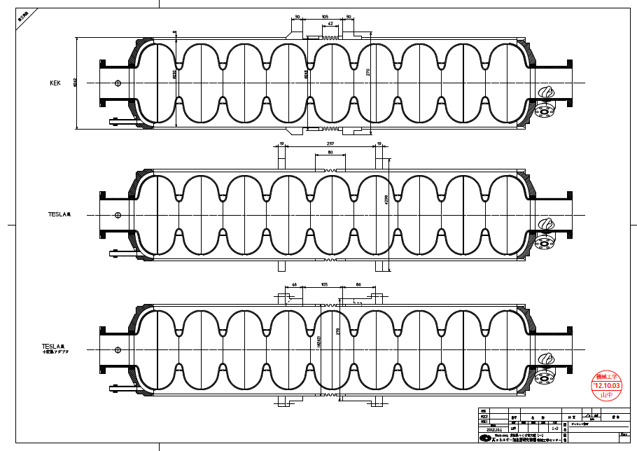
LHe Vessel 設計共通化案・検討図 (山中・山本）

Slide 47
STF-SCRF 開発検討会(10-03/05) での
議論のまとめ
提案の骨子
  LHe容器の設計における高圧ガス申請部分について圧力容器機能に絞る。チューナを固定する共通化されたインターフェースフランジを装備し、高圧ガス申請および受検。
  チューナーはボルト等による機械的な部品組み立てを後から行うこととすることで、開発への柔軟性を高める。（高圧ガス申請のやり直しをせずに、チュナー設計の最適化を計っていくことが可能）。
  複数台開発し、STF-CM2B- KEK 空洞に適用を目標
    （例えば、Slide-jack tuner、Blade tuner を各1台組み込み、定量的評価
合意
  LHe容器およびチュナーインターフェースの共通化の設計検討を進める。
  モックアップモデルを試作し、Slide-jack tuner、ブレードチューナ を組み込み、動作確認検証を行う。
    構造が後付けの為に二分割構造になった場合の剛性、動作再現性等が技術課題。
  企業にも意見を聞く
STF としての検討課題
  CM2b クライオモジュールに組み込む空洞への方針、開発の推進
  新たな提案として、まず、Lhe 無しで、VT までを行う空洞を、高圧ガス対応で製造し、上記開発の進捗、成果を得たうえで、Lhe 容器を後から取り付け、KEK として高圧ガス受検を行うことも、可能性／検討課題。
  TDR 後のSTF 開発計画について、次回LC 推進委員会において、KEK 次期ロードマップに整合する中期開発計画として提案を具体化したい。
    CN2am b , CM3, アンジュレーター等についての、各方面との意見交換、調整が必要。
    LC およびERL 空洞開発に於いて、可能な範囲で、空洞設計、共通化に努力する。

Slide 48
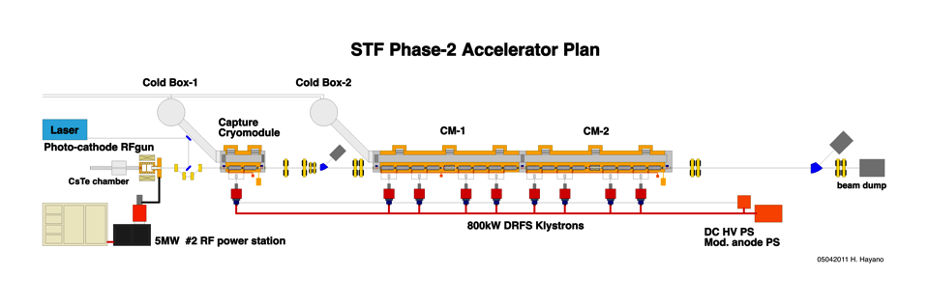
STF-2 Future Plan
In operation
Under
development
Under
discussion
Cavity : Capture Module(2 cavities）+
CM1(8 cavities）
+CM2(8 cavities or 2 x 4 cavities）
Beam : 1ms, 9mA, 5Hz
RF-gun exit: 4.7MeV
Capture Module exit :21MeV,
CM1 exit：273MeV
CM2 exit：525MeV
RF-gun operation： 41.4MV/m (3.5MW input power）
Cavity operation : Capture Module : 15.2MV/m
CM1 : 31.5MV/m
CM2 : 31.5MV/m

Slide 49




Originally proposed by
E. Kako, and
updated by
A. Yamamoto
STF-2 Facility Extension Plan ＠KEK
1. Capture Cryomodule (CM) (2)
2012’, Feb. Cool-down
(for Quantum-Beam Experiments)
2 Cav.
2. Capture CM (2) + STF-2 #1 CM (8)
2 Cav.
8 Cavities
2014’, Feb. Cool-down
Under Discussion !!
3-a. Capture Cryomodule (2) + STF-2 #1 CM (8) + STF-2 #2a CM (4) + #2b CM (4)
2 Cav.
8 Cavities
4 Cavities
4 Cavities
2a: 2014’, Feb., Cool-down
Under discussion

Slide 50
Plans of ILC , STF under discussion
CY2011
CY2012
CY2013
CY2014
CY2015
CY2016
ILC
GDE
ILC new-scheme
TDR
TDR Review
Project
submission
Project approval
Start construction
STF
TDR complete
QB Construction
Operation
Cryomodule (CM-1) Construction
Operation
CM-2a Construction
Operation
CFF
Cavity mass production R&D
Operation

Slide 51
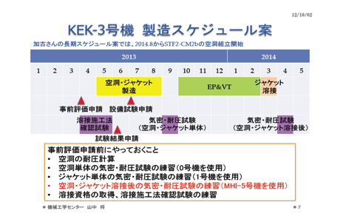
KEK-CFFでの開発への提案
山中さんからの提案：
山本からの補足提案：
CFF 3（４）号機で高圧ガス申請を以下の条件で行う
  中央部：TESLA-LIKE 設計
  エンド部：KEK ORIGINAL 設計
    エンドセル3 MM 厚
    剛性の高いエンドプレート
    KEK TYPE COUPLER (60Φ）
  LHE ベッセル
    チューナインタフェース共通化
２台を同じ設計で、連続的に開発し、SLIDE JACK TUNER およびBLADE TUNER 付きを各１台完成させる。
これらを、CM2B に組み込む
CM2 、さらに２台については、企業への発注によるものを組み込むこととし、できる限り早期に入札で企業を定める。

Slide 52
STF空洞開発・提案 ( 叩き台 ）
CM | # | Fab. by | Cavity type | Coupler | LHe-tank | Tuner | B.Pipe D. | Year
Capt. | 2 | MHI | Tesla-like | K-60mm | S-Jack , c/e | S-Jack, c/e | 84 mm | FY09~
CM1 | 9 | MHI | Tesla-like | K-60 | S-Jack, c/e | S-Jack, c/e | 84 | FY09~
CM2a | 4 | MHI | Tesla-like | K-60 | S-Jack, c | S-Jack, c | 84 | FY11~
-- 2b* | 1 1 ≥ 1+1 | KEK-3 KEK-4 Industry** | Tesla-like Tesla-like Tesla-like | K-60 K-60 K-60 | Common/S-J Common (Common)** | S-Jack, c Blade (S-Jack/Blade)** | 84 84 84 | (FY12~ ) (FY12~ ) (FY12~ )
CM3a* | 2 ≥ 2 | KEK-5,6 Industry | Tesla-l/Tesla Tesla-l/Tesla | K-60/K-40 K-60/K-40 | Common Common | (S-jack/Blade) (S-jack/Blade) | 84/78 84/78 | (FY13~ )
-- 3b* | ? ? | KEK-7,8 Industry | TBD TBD | TBD TBD | TBD TBD | TBD TBD | TBD TBD | (FY14~ )
CM4a* | TBD | KEK-9,10 Industry | TBD: LC/ERL TBD
-- 4b* | TBD
# All cavities to be registered to JP-HPC. * Cost-effective fabrication to be taken (w/ satisfying ILC requirement) for LC development, and discussions to be made with ERL community to seek for best cost effective R&Ds and production effort at KEK. ** Manufacturing with JP-HPC, w/o LHe tank (to be register to JP-HPC, later by KEK)

Slide 53
CFFにおける空洞製造計画案（詳細）
コメント・提案を踏まえたKEK-MHI空洞をベースとした検討
号機 | センタセル形状 | エンドセル形状 | エンドグループ | ジャケット | ベローズ | チューナー | 高圧ガス法対応
KEK-0 | TESLA-like | TESLA-like | KEK （HOM無し） | KEK MHI-5号機の再利用 端部にチタン管を継ぎ足し溶接 （溶接の練習） | KEK MHI-5号機の再利用（ジャケットの一部として） | 無し | 無し
KEK-1 | ↑ | ↑ | KEK （HOM有り） | 無し | ― | ― | ↑
KEK-2 | ↑ | ↑ | ↑ | ↑ | ― | ― | ↑
KEK-3 | ↑ | ↑ | ↑ | KEK MHIが単体として製造。KEKが購入し、エンドプレートとの溶接はKEKが行う。 | KEK MHIが手配し、MHIがジャケットと溶接して納入 | KEK スライドジャッキチューナー MHI-5号機の再利用 | 有り ＳＴＦ−ＣＭ２ｂ への採用 ＭＨＩの協力要 （溶接施工法） 2013.6 申請
KEK-4 | ↑ | ↑ | ↑ | チューナ共用型の新設計（KEK） ミラプロが単体として製造。KEKが購入し、エンドプレートとの溶接はKEKが行う。 | チューナ共用型の新設計（KEK） ミラプロが製造し、ミラプロがジャケットと溶接して納入 | ＴＥＳＬＡ ブレードチューナー ＦＮＡＬより借用 | 有り 3号機より数ヶ月おくれて申請 ＳＴＦ−ＣＭ２ｂ への採用 ミラプロの協力要（溶接施工法）

Slide 54
KEK-3号機 製造スケジュール案
加古さんの長期スケジュール案では、2014.8からSTF2-CM2bの空洞組立開始
2013 |  |  |  |  |  |  |  |  |  |  |  | 2014
1 | 2 | 3 | 4 | 5 | 6 | 7 | 8 | 9 | 10 | 11 | 12 | 1 | 2 | 3 | 4 | 5
 |  |  |  | 空洞・ジャケット 製造 |  |  |  |  | EP&VT
ジャケット
溶接
事前評価申請
設備試験申請
溶接施工法
確認試験
気密・耐圧試験
（空洞・ジャケット単体）
気密・耐圧試験
（空洞・ジャケット溶接後）
試験結果申請
事前評価申請前にやっておくこと
空洞の耐圧計算、書類・図面の作成
空洞単体の気密・耐圧試験の練習（0号機を使用）
ジャケット単体の気密・耐圧試験の練習（MHI-5号機の部品を流用）
空洞・ジャケット溶接後の気密・耐圧試験の練習（MHI-5号機を使用）
溶接資格の取得、溶接施工法確認試験の練習

Slide 55
長期計画案

Slide 56
提案のまとめ
STF2において、e-CM3（+ Photon Source) を中期的に整備。
    次世代の加速器を担う人材育成に貢献する。
    CM4 以降は、ILC の状況に応じた将来構想とする。
LC 加速器R&D を主題としつつ、ERL-SCRF 開発に協力。
  E-beam, Photon Science Facility 、両R&D 施設となる。
超伝導加速空洞の開発
  KEK, 工業界の両輪で推進。工業界との協力では、
    複数社の参画、KEK施設を活用した企業による製造が想定される。
  性能／コスト効果の高い開発が不可欠。
    国際的なPlug-compatible Interface を満たす設計が求められる。
    周辺機器（tuner, coupler, beam-pipe 等）の互換性、保守性要。
ILC 計画（スタート）が今後~5年間で実現される場合にも対応でき、整合性のある開発を目指す。

Slide 57
CFFにおける空洞製造計画案
2012.8.23
機械工学センター
山中 将

Slide 58
高圧ガス設備の申請に向けて
空洞の耐圧（応力分布）計算をFEMで行う
空洞本体とジャケットの形状を確定する必要あり
提案：２種類の空洞について計算を行う
KEK-MHI空洞
  MHIが行った計算結果がある
  今回、KEKが行う計算手法の妥当性の評価ができる
TESLA空洞
  将来的にTESLA空洞を輸入する際の申請の準備（練習）
  TESLA空洞（特にジャケットとエンドプレートとの接合部の強度）が高圧ガス法に適応するか確認する

Slide 59
空洞製造の目指す方向
高圧ガス法への対応
空洞本体の設計・製造
ジャケットの設計・製造
溶接施工法の取得、耐圧試験
チューナーの装着
最終目標：クライオモジュールに組み込まれる空洞を製造
提案：KEK-MHI空洞に加えて、TESLA空洞も製造する
２種類の空洞について高圧ガス申請を行う

Slide 60
製造における留意点
ジャケットの形状を考慮して、空洞本体（特にエンドプレート）の設計を行う必要あり
チューナーの取り付けを考慮して、ジャケットの設計を行う必要あり
KEK-MHI空洞
  チューナとジャケットとの取り付け寸法がわからない
  ジャケットとベローズの結合部が不明（外部から見えない）
  ベローズの詳細形状が不明
  ジャケットの形状は複雑
TESLA空洞
  検討は未着手
  Felmiより提供いただいた図面一式（空洞本体、ジャケット）を山本先生経由で入手済み
  ジャケットはKEK-MHI空洞に較べて、構造が簡単

Slide 61
CFFにおける空洞製造計画案
提案：KEK-MHI空洞に加えて、TESLA空洞も製造する
すでに実績がある空洞と完全に同じものを製作する
（部分的に形状や構成がちがうものは、避けたい）
チューナーは、KEK-MHI空洞・TESLA空洞とも購入品とする
KEK-MHI空洞
  空洞本体はCFFで製造
  （KEK１号機を製造中、2-3号機まで計画済み）
  ジャケット製造はMHIに協力を依頼したい
  ベローズはMHI経由で購入したい
TESLA空洞
  空洞本体、ジャケットはCFFで製造
  ベローズ（フランジ付き）は国産化
  （ジャケットとの溶接はCFFで行う）

Slide 62
CFFにおける空洞製造計画案（詳細）
号機 | センタセル形状 | エンドセル形状 | エンドグループ | ジャケット | ベローズ | チューナー | 高圧ガス法対応
KEK-0 | TESLA-like | TESLA-like | KEK （HOM無し） | 無し | ― | ― | 無し
KEK-1 | ↑ | ↑ | KEK （HOM有り） | KEK 部品一式をMHIから購入し、溶接はKEKで行う or MHIに部品製造・溶接を外注 | KEK MHI経由で購入し、ジャケットとの溶接はKEKで行う。 or MHIにて手配・溶接 | 無し | 無し
KEK-2 | ↑ | ↑ | ↑ | ↑ | ↑ | ↑ | 無し
KEK-3 | ↑ | ↑ | ↑ | ↑ | ↑ | スライドジャッキチューナー | 有り
KEK-4 | TESLA | TESLA | TESLA （HOM有り） | ILC（中央部にブレードチューナが装着できる形） KEKで部品製作・溶接 | ILC Felmi経由で購入（輸入）し、ジャケットとの溶接はKEKで行う。 | 無し | 無し
KEK-5 | ↑ | ↑ | ↑ | ↑ | ILC 国産（ミラプロ） ジャケットとの溶接はKEKで行う。 | ブレードチューナー | 有り

Slide 63
CFFにおける空洞製造計画案（詳細）
KEK-MHI空洞：8/24の発表時のコメントを踏まえた検討／修正
目標：STF2-CM2bへの採用
号機 | センタセル形状 | エンドセル形状 | エンドグループ | ジャケット | ベローズ | チューナー | 高圧ガス法対応
KEK-0 | TESLA-like | TESLA-like | KEK （HOM無し） | 無し | ― | ― | 無し
KEK-1 | ↑ | ↑ | KEK （HOM有り） | KEK MHI-5号機の再利用 端部にチタン管を継ぎ足し溶接 | KEK MHI-5号機の再利用（ジャケットの一部として） | 無し | 無し
KEK-2 | ↑ | ↑ | ↑ | 無し | ― | ― | 無し
KEK-3 | ↑ | ↑ | ↑ | KEK 部品一式をMHIから購入し、溶接はKEKで行う or MHIに部品製造・溶接を外注 | KEK MHI経由で購入し、ジャケットとの溶接はKEKで行う。 or MHIにて手配・溶接 | KEK スライドジャッキチューナー MHI-5号機の再利用 | 有り
空洞製造の練度を上げるために、
空洞のみを製造
山本先生より
スライドジャッキチューナとブレードチューナの共用を目指したジャケット形状の提案あり

Slide 64
CFFにおける空洞製造計画案（詳細）
TESLA空洞：8/24の発表時のコメントを踏まえた検討／修正
目標：STF2-CM3（CM2bの次）への採用
号機 | センタセル形状 | エンドセル形状 | エンドグループ | ジャケット | ベローズ | チューナー | 高圧ガス法対応
KEK-4 | TESLA | TESLA | TESLA （HOM有り） | ILC（中央部にブレードチューナが装着できる形） KEKで部品製作・溶接 | ILC 国産（ミラプロ） ジャケットとの溶接はKEKで行う。 | 無し | 無し
KEK-5 | ↑ | ↑ | ↑ | ↑ | ↑ | ブレードチューナー | 有り

Slide 65
CFFにおける開発テーマ
CFFの有効活用
  たて旋盤によるトリム加工
  EBWの高度化
新工法の開発
  SPSとの協業による、HOM用部品の製造
強め輪溶接後の矯正不要なセルの開発
チューナー共用（スライドジャッキ／ブレード）型ジャケットの開発
  ジャケット単体による剛性の比較評価：KEK-MHIジャケットとチューナー共用型ジャケットにスライドジャッキ対応用の変換アダプタ（分割式）を取り付けたものの剛性を比較する。
コスト評価（空洞単体、ジャケット、チューナー）

Slide 66
ジャケットについて
CFFで
溶接する
３号機
４号機
ジャケット単体の剛性評価試験を行う

Slide 67
CFFにおける空洞製造技術マップ
 | センタセル | エンドグループ | ジャケット
機械加工 | Nbの切削加工 Nbのプレス加工^{*1} トリム加工^{*1} | Nbの切削加工 NbTiの切削加工 Tiの切削加工 | Tiの切削加工 Tiの丸め管加工
溶接 | NbのEBW | NbのEBW Nb/TiのEBW Nb/NbTiのEBW | TiのTIG溶接
その他 | セル形状の非接触測定
^{*1} エンドセルを含む

Slide 68
KEK次期ロードマップ期間における
研究開発計画のまとめ
ATF
  Ultra-low emittance and nano beam 開発の推進
  国際協力による研究開発の先導役
  CERN からのより大きな貢献を期待
STF
  超伝導ビーム加速試験施設として拡充
  SCRF 空洞システム技術の推進
    SCRF-gun, CM1-full, CM2a-2b, CM3a-3b + Undulators +
  SCRF Beam Test Facility の充実
    Pulse and CW operation （周辺／支援機器充実含む）
  基礎開発テーマ：空洞電界性能の向上、Degradation の克服
共通課題
  Beam Test Facility としての協力体制の充実

Slide 70
TDR Publication and Review
First-draft sections | * 23 April *
Complete edited draft | 22 October (LCWS 12)
Final draft (for PAC) | 15 November
PAC review | 15-16 December
Expect international reviews:
Both technical and cost
(Q1-22 2013)
Formal publication at Lepton Photon Conf.
(SF, June 2013)

Slide 71
ILC Technical Design Report status as of Oct. 1, 2012

Slide 72
TDR: Part 1 (1)

Slide 73
TDR: Part 1 (2)

Slide 74
TDR: Part 1 ( 3)

Slide 75
TDR: Part 2 (1)

Slide 76
TDR: Part 2 (2)

Slide 77
TDR: Part 2 (3)

Slide 78
TDR: Part 2 (4)

Slide 79
TDR: Part 2 (5)

Slide 80
backup

Slide 81
KEK-LC定例打ち合わせ・技術報告/検討会
2012-10-15
LC定例打ち合わせ (9:45 ~ 10:20)
  LC推進室、加速器からの報告： 山本、山口
  ATF、STF、CFF、(CFS/地質調査) 技術報告： 照沼、早野、山中、宮原
  GDE、LC戦略会議、AAA報告： 横谷、山下、早野
  その他のお知らせ： 依頼者（代理：山本）
  S1-Global Report の出版、KEK-LC-URL登録： 早野、山本
技術報告/検討会(10:20~11:00)
  GDE-TDR, DBD の進捗状況 山本、藤井
  LC 計画推進委員会(10/19) への準備 山本
  LCWS2012 への準備 早野／山本
  Webex: Go to → http://lcdev.kek.jp/LCoffice/OfficeAdmin/Test/Meeting_001.html

Slide 82
KEK-LC： FY2012 年間予定
月 | LC定例 | KEK-LC | KEK / 国内 | GDE / 国際
8 | 6, 13, 20, 27 | 1~2: KEK-LC R&D review 21 (Tue) : 立地検討打合 22 (Wed) : 地質調査打合 30(Thu)：LC推進委（第二回） | 8-11: 加速器学会 6,20,21: KEK 研究推進会議
9 | 3, 10, 18, 24 |  | 2: KEKつくば・一般公開 11-14: 物理学会 25: KEKロードマップ説明会 26:KEK研究推進会議 | 4-7: POSIPOL2012 @ DESY 10-12: Euro-Strategy @ Krakow 10-14: Linac-12 @ Tel-Aviv
10 | 1, 8, 15, 22, 29 | 19(Fri)：LC推進委* |  | 8-12: ASC-12 @ Portland 22-26: LCWS @ Arlington 28-29: IEEE-NSS @ Anaheim
11 | 5, 12, 19, 26 |  | 7: KEK 研究推進会議 | 5-8: TTC @ JLab 13-14: GDE Cost Review @ Fnal 14-16: Higgs factory WS @ Fnal
12 | 3, 10, 17, 24 | 20 (Thu)：LC推進委* | 3: 『量子ビーム基盤技術開発 プログラム』シンポジウム | 13-14: ILC-PAC @ KEK 15: LC Symposium, Tokyo
1 | 7, 14, 21, 28
2 | 4, 11, 18, 25 | 14 (Thu)：LC推進委*
3 | 4, 11, 18, 25 | (1) | 物理学会

Slide 83
第18回 LC 計画推進委員会
日時： 10月19日 (金） 13:00 ~ 17:00
場所； KEK 4号館1階セミナーホール
アジェンダ：
報告 (13:00 – 15:10)
KEK-LC 加速器技術開発進捗状況：
『KEK-LC 加速器R&D レビュー委員会報告』 （山本A／山口：10+5 分）
『STF・量子ビーム実験・中間報告』 （早野：10+5分）
『ATF-II ナノビーム実験準備状況』 （久保: 15+5分）
LC 国内候補地・地質調査・立地検討、進捗報告 （宮原／山本A: 15+5 分)
『GDE-TDR. RD-DBD進捗状況』 （山本／藤井K (10+10分）:
拡大高エネルギー委員会からの報告 （駒宮：15+5 分）
高エネ委・LC 戦略会議からの報告 （山下；15+5 分）
TDR/DBD launch event について （山本H)
2. ディスカッション（15:30 ~ 17:00 )
ILC 実現へのロードマップ、国内国際戦略 (岡田：15+5 分）
STF, ATFにおける今後(~5年間）のR&D 計画、 （山本A：15+5 分）
KEK次期研究ロードマップ（案）への反映 （全員）
まとめ
次回・LC推進委員会予定確認 --> 12/20 (木曜日）

Slide 84
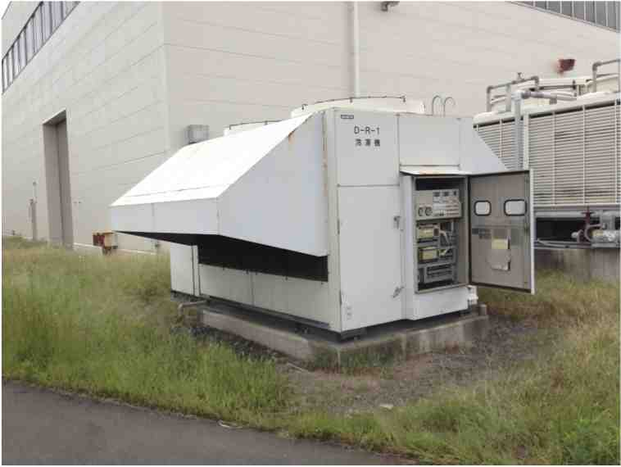
ATF報告 2012/10/1~10/15（夏期停止中）：照沼
施設重故障
  DR空調冷凍機コンプレッサーから大きな異音。そばでは話ができない程。
  施設部と相談：
    10/3に一時停止させた。DR室のエアーは循環できるが冷却できない。
    本日から運転再開し、交換準備ができるまで使う。
  既に交換の手配済み。11/5“以降”に納品の見込み、交換に数日。
  11/19のビーム停止週に交換を予定するが、状況に応じて即刻交換もある。
  電磁石通電でDR室内の温度が上がる。この夏の間に電磁石冷却水の温度設定をリモート化した。設定を下げることで発熱を下げ、以前と同じ運転時の室温をねらうなど対応する。

Slide 85
ATF報告 2012/10/1~10/15（夏期停止中）
本日準夜よりビーム運転再開
ビーム立ち上げ準備
  LINAC RF1号機：インバータ化は完了。1〜8号機の同時運転でも問題ないことを確認。
  RF電子銃試験を先週行った。以前と同じ強度のビームを確認。
  四極電磁石電源3台故障。予備品と入れ替え済み。
  DR BPM読み出し系改良（FNAL)。今週ビームで確認。3Hz運転に対応も。
IPBSM（新竹モニター）改良
  レーザーのフラッシュランプ定期交換（メーカー）および状態確認を先週行った。
  IP targetを改造・調整した。以前のものでは正規のIP上にscreenを合わせると、OFFの位置にしても174°レーザーとぶつかる状態だった。つまり、正規のIP上で使われていなかった。
  本日、午前中に真空チェンバー封じきり。
ATF2 Weekly Meeting(WebEx)
  10/12: New QF1 (PEP-II)磁場測定結果; G.White
  今週、SLACより輸出する準備。順調なら10月末の停止週で設置。

Slide 86
 | 1 | 2 | 3 | 4 | 5 | 6
7 | 8 | 9 | 10 | 11 | 12 | 13
14 | 15 | 16 | 17 | 18 | 19 | 20
21 | 22 | 23 | 24 | 25 | 26 | 27
28 | 29 | 30 | 31
立ち上げおよび機器確認（DRBPM)
ビーム調整および機器確認（IPBSM, FONT)
10月
 |  |  |  | 1 | 2 | 3
4 | 5 | 6 | 7 | 8 | 9 | 10
11 | 12 | 13 | 14 | 15 | 16 | 17
18 | 19 | 20 | 21 | 22 | 23 | 24
25 | 26 | 27 | 28 | 29 | 30
ATF2: QF1入れ替え？
ATF2 Dedicated Run
11月
ATF2 Dedicated Run
（ATF2: QF1入れ替え？）
前半の評価検討など
New DR-LW(4-mirror cavity)?
 |  |  |  |  |  | 1
2 | 3 | 4 | 5 | 6 | 7 | 8
9 | 10 | 11 | 12 | 13 | 14 | 15
16 | 17 | 18 | 19 | 20 | 21 | 22
23 | 24 | 25 | 26 | 27 | 28 | 29
30 | 31 | メモ:
ATF2 Dedicated Run
12月
ATF2 Dedicated Run
ATF2 Dedicated Run
ATF2 Dedicated Run
12/21（金）忘年会
どん亭（60名で予約）

Slide 87
STFの状況 （2012年10月1日-10月12日）: 早野
（１）空洞関係
KEK-0の４回目の縦測定の結果：20MV/m (field emission)。
HIT-02の3回目の縦測定（第２クライオスタットの使用開始）：33MV/m (quench at #3cell, #9cell)
（２）設備関係
量子ビーム運転のため、ヘリウム冷凍機が稼働中。（保安係員のシフト体制）
（３）量子ビーム関係
10月2日から10月12日までの調整運転は、40バンチで20~40pC/bunch程度の
ビームでフォーカス調整をおこなった。30-50μmで絞れている模様。
ただし、レーザー入射位相の不安定はまだ未解決。磁場不安定と温度不安定などの
調査と対策が試みられたが効果なし。今後レーザーRF同期系を詳細に調査する。
コンプトン４ミラーシステム内にはレーザーが周回できているが、加速器との同期はまだ。
レーザーとビームとの空間的な位置確認をした結果、ビームロスのない状態でのビーム
位置とレーザーとの間には2-3mmのズレが確認された。ビームを寄せていくとロスが
大きくなるので、レーザーを寄せる事で位置合わせを行う。急遽、13,14日で
ミラー位置調整のために下流側を大気開放して作業を行った。
今週は加速器study優先の週。

Slide 88
October 2012
Sun
Mon
Tue
Wed
Thu
Fri
Sat
cool-down
Collision tuning
cool-down
Compton collision
cool-down
Accelerator study (HOM-BPM, LLRF etc)
LCWS
cool-down
Compton collision
cool-down
Accelerator study (HOM-BPM, LLRF etc)
目標：高輝度X線生成とイメージング実証。

Slide 89
November 2012
Sun
Mon
Tue
Wed
Thu
Fri
Sat
Accelerator study (HOM-BPM, etc)
TTC meeting
cool-down
LLRF study
cool-down
Compton collision
cool-down
Compton collision
cool-down
Compton collision
目標：高輝度X線生成とイメージング実証。

Slide 90
December 2012
Sun
Mon
Tue
Wed
Thu
Fri
Sat
量子ビーム
シンポジウム
AAA加速器実習
cool-down
Accelerator study (LLRF, cavity, RF-gun)
cool-down
Accelerator study (LLRF, cavity, RF-gun)
cool-down
Accelerator study (LLRF, cavity, RF-gun)
１２月２１日（金曜日）
量子ビーム運転終了
目標：加速器Study: 10mA beam acceleration、high gradient operation, etc

Slide 91
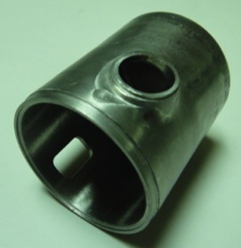
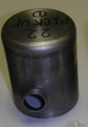
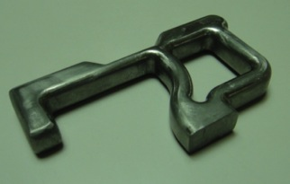
CFF報告（121015:山中）
（１）空洞製造設備(CFF)関係
・ダンベルの多連溶接（たて置き）の治具を製作中
・EBW機のチラーおよび冷却水管路の点検
（２）BL空洞製造
#1号機
・強め輪の装着完了、今週より溶接
・SPSよりHOM外導体、アンテナが納品された。
（３）その他
・チタンの溶接資格取得のための講習に参加（機械工学センター・技術職員3名）
この部分は、機械加工
底面の突起は
塑性加工では
できなかった。
素材はウォータジェット加工
で切り出し、角の丸みはプレス加工

Slide 92
CFS: 国内候補地・地質調査： 宮原/山本
ILC国内候補地域・地質調査（東北大、九大受託研究）
  第5回・地質調査推進連絡会
    期日： 10月3日（水） 13:30～15:30
    内容：
      KEK: 東北大、九大への『受託研究契約』の進展
        大学-KEK間の契約手続き完了
      各大学：調査計画及び契約業務の進捗状況
        入札、業者選定、進行中（一部、決定）
      地質調査結果を来年6月末までにまとめる。
    次回： 11月28日（水）, 13:00 ~ ：@ KEK 東京事務所
ILC立地に関する調査検討（KEK ）
  キャンパス・地域の総合設計に関する調査検討
    仕様説明会開催： 9月19日（済） 、
    予定：技術評価(10/18）、開札(10/19)

Slide 93
今後(2012) の会議予定
日程 | 会議名 (主催；場所） | 出席予定／希望
10/8~12 | Applied Superconductivity (IEEE-ASC; Portland) | 山本
10/22~26 | LCWS (ILC-CLIC joint WS; Arlington) | 横谷、設楽、浦川、早野、福田、榎本、宮原、藤井K、田内、宮本、杉本、大森, 松田、 PD ２名、峠、山田、山本A
10/24 | 先端加速器産業推進フォーラム（仮称） - グローバル研究都市の形成 - | 高橋R 他
10/29~30 | ILC Special Event (IEEE-NS, Anaheim) | 松田、浦川、山本
11/5~11/8 | TTC-WS (TTC, JLab) | 早野、加古、佐伯、山本Y、久保、倉本、峠、岩下、山本A
11/12 | FALC-GDE joint meeting (FALC; Fermilab) | 山本
11/13~14 | ILC-GDE (internal) Cost Review | 横谷、田内、設楽、福田、榎本、宮原、山本 As reviewers: 吉岡、岩下、加藤(JAEA)
11/14~16 | Higgs Factory WS (Fermilab) | 生出、船越、高橋T、横谷, 田内、山本
12/3 | 量子ビームシンポジウム （東京） | 浦川、早野、他
12/13~14 | ILC-PAC (ILCSC; KEK) | Accelerator and Detector Presenters, etc.
12/15 | ILC symposium (ILC, AAA, KEK) | TBD.

Slide 94
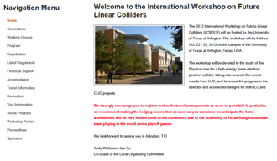
LCWS 2012
LCWS12: International Workshop on Future Linear Colliders 2012
Dates: Oct. 22 ~ 26
Held at: Arlington, Texas
    http://www.uta.edu/physics/lcws12/
  Accommodation
    http://www.uta.edu/physics/lcws12/pages/accomodation.html
Program
  http://ilcagenda.linearcollider.org/conferenceOtherViews.py?view=standard&confId=5468
  22(Mon): Joint plenary, Accelerator plenary
  23(Tue): ILC-CLIC Common issues
    am： Emittance preservation, Power consumption
    Pm1： System tests, and cost & schedule
    Pm2： Higgs Factory session (Joint session of accelerator and physics)
  24(Wed): Accelerator: CLIC & ILC separate programs
    Finalizing TDR
  25(Thu): Working Groups: Parallel Sessions
    SCRF/NCRF >> Convener (早野さん）
  26(Fri): Accelerator plenary, Joint plenary (終了予定13:00）
出席予定者 ：
  横谷、設楽、浦川、早野、福田、榎本、宮原 （ATF関係者は、高輝度ビーム実験立ち上げの為、困難）。
  藤井K、田内、宮本、杉本、大森, 松田、 PD ２名
  峠、山田、山本A

Slide 95
Monday, Oct. 22: Plenary
Opening Joint Plenary
8:30 Welcome
8:45 ILC Status by B. Barish
9:25 CLIC Status by S. Stapnes
10:05 Future Organization by L. Evans
11:00 Recent Advances in LC Detector R&D by L. Linsen
11:30 Where is the New Physics I ? (LHC) by M. Narain
12:00 Where is the New Physics II ? (non-LHC) by D. Cerdeno
14:00 Jpanese Roadmap by T. Mori
14:30 European Strategy by T. Nakada
15:00 US Plans by P. Ramond
Physics and Detector Plenary
Accelerator Plenary

Slide 96
Tuesday: Oct. 23
Accelerator Major Parallel
  am: Power consumption
  Emittance preservation
  pm: Project and Cost Schedule Basis
  System Tests
  16:00 ~ ILC Systems – Higgs Factory Discussion
Physics and Detector
  IDAG
  Parallel sessions

Slide 97
Wednesday: Oct. 24
ILC Systems Groups: TDR Wrap-up
  TDR Status Update
  Primary Authors Meetings
  LC Launch Event Org. Committee
Physics and Detectors:
  Parallel sessions
Public Lecture: S. Weinberg

Slide 98
Thursday, Oct. 25:
Joint CLIC/ILS WGs
  RF/Technologies
  Instrumentation and Technical Systems
  CFS
  Beam delivery and MDI

Slide 99
Friday, Oct. 26
Accelerator Pleanary
Physics and Detector Plenary
Closing Joint Plenary
  Physics and Detector Summary
  Accelerator Summary by L. Evans

Slide 100
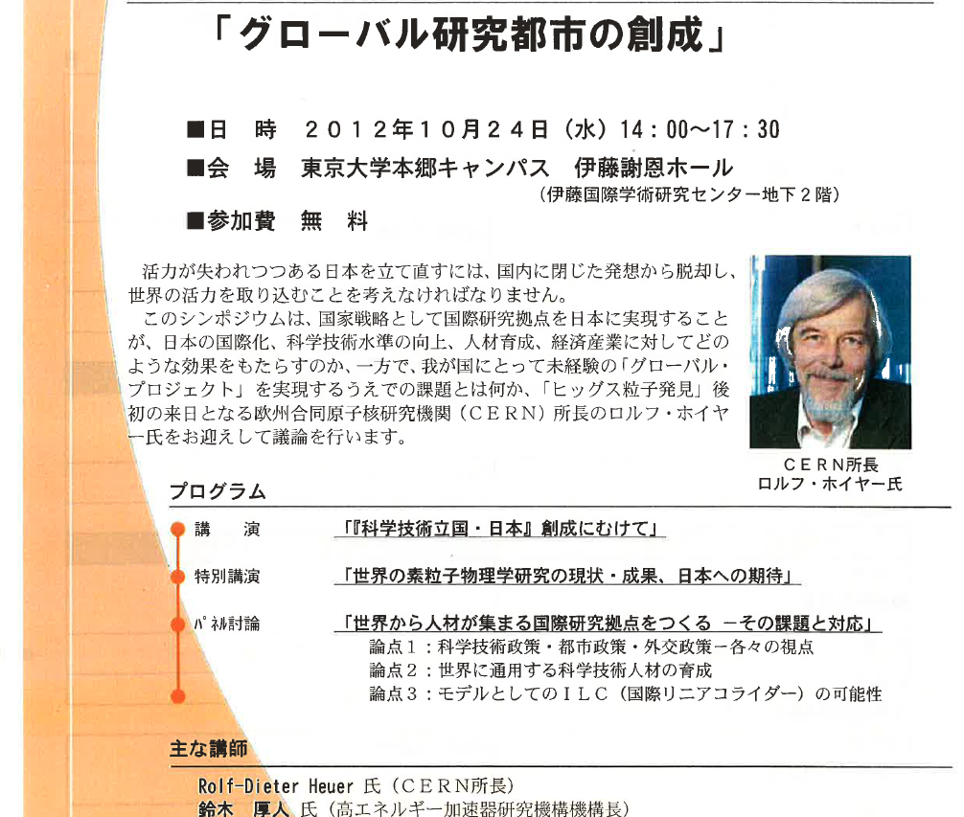
10/24 シンポジウム

Slide 101
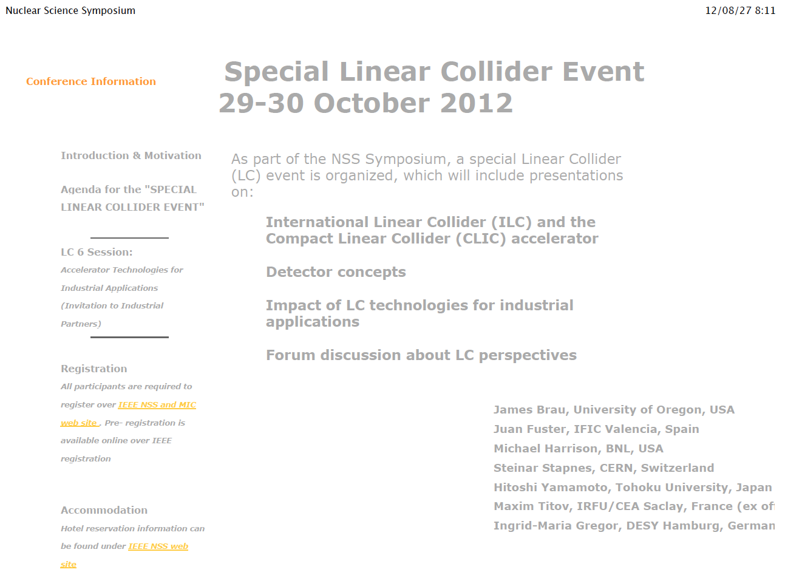
IEEE -NSS Symposium:
Institute of Electrical and Electronics Engineers
2012 IEEE NSS/MIC/RTSD Anaheim, California
27 October - 3 November 2012

Slide 102
ILC Special Event: Agenda
Session 1: Introduction
  Welcome: R. Heier (CERN)
  ILC: B. Barish (Caltech
  CLIC : S. Steinar (CERN)
  Physic of LC: H. Murayama (IPMU-Tokyo, LBNL)
Session 2: ILC/CLIC accelerator and Detector Concept
  SCRF acceleration and ILC: N. Walker (DESY)
  X-band, two-beam acceleration and CLIC D. Schulte (CERN)
  Vertec Detector LC: M. Winter (IPHC, CNRS/IN2P3)
  Silicon Tracking for LC T. Nelson (SLAC)
Session 3: ILC/CLIC Detector Concept and Summary of Detector Spin-offs
  Gaseous tracking for LC T. Matsuda
  EM Calorimetry for LC J-C Brient (Ecole Polytechniques, CNRS/IN2P3)
  Hadron Alorimetery for LC J. Repond (ANL)
  Forward calorimetry and … S. Kulis (AGH Univ. ST Cracow)
  Spin-off Document “ILC Detector R&D” M. Demarteau (ANL)
Session 4: ILC/CLIC detector spin-off and ILC/CLIC Accelerator Instrumentation
  From ILC imaging calorimeter to a PET E. Grautti (U. Hamburg)
  LC Spin-offs outside Medial Imaging C. de la Taille (IN2P3/CNRS)
  LC instrumentation T. Lefevre (CERN)
  Linear Collider module control and stabil. A Jeremie (LAPP, CNRS/IN2P3)
Session 5: ILC/CLIC Accelerator Technologiew for Industrial Applications I
  Opportunties for applications of LC technology M. Ross (SLAC)
  Overview of industrial, medical, energy, and … N. Holtkamp (SLAC)
  Application of SCRF LC J. Rathke (AES)
  Application of NCRF LC W. Wuensch (CERN)
  Aplication of LC supporting RF Technology S. Lenci (Communications & Power Industries, LLC)
Session 6: ILC/CLIC Accelerator Technologies for Industrial Applications II
  Application of LC supporting instrumentation M. Ross (SLAC)
  The Status of AAA M. Matsuoka (AAA, Japan)
Session 7: Forum Discussion about LC perspetives
  R. Heuer (CERN), J. Mnch(DESY)i, and A. Suzuki (Suzuki), P. Oddone (FNAL), and ..

Slide 103
TTC
日程： 11/5~11/8
場所： JLab
Plenary Talk (expected) from KEK
  Cavity activities at KEK for ILC and ERL
Working Group
  WG1: Cavity and CM for High Intensity Application
  WG2: High gradient and Q0 cavity
  WG3: Crab cavities and ERL cavities
  WG4: Cost effective SRF
  出席予定者（確認分） ：早野、加古、佐伯、山本Y、久保、倉本、峠、山本A、、、、
  岩下（京都）

Slide 104
ILC GDE Internal Cost Review
Date: Nov. 13,14
Place: Fermilab
Reviewer requested from Japan
  Yoshioka-san, Iwashita-san (Kyoto), Kato-san(JAEA)
Presenters/supporters requested from KEK
  Enomoto-san, Miyahara-san, Shidara-san, Fukuda-san
  Tauchi-san, Yokoya-san, A. Yamamoto

Slide 105
Higgs Factory Workshop (HF2012):横谷
Nov.14(Wed)-16(Fri) @FNAL
ICFA Beam Dynamics Panel 主催
Organizing committee
  Weiren Chou (chair), Alex Chao, Jie Gao, KY, Alain Blondel, Daniel Schulte
Accelerator only
プログラムの構成
  14th AM Introduction (incl.physics)
  14th PM LC-based (ILC, CLIC, SLC, NC-klystron)
  15th e⁺e⁻ Ring Colliders, dinner
  16th exotic (μ⁺μ⁻, γ-γ), summary （終了17:00の予定）
Web page will open soon
日本からの出席者確定分
  生出・船越・高橋（徹）・横谷

Slide 106
『量子ビーム基盤技術開発プログラム』
第二回・シンポジウム
日時：平成１２月３日（月曜日）１０：００～１８：００
会場：東京 秋葉原UDXギャラリーNEXT 4階（NEXT-1,NEXT-3）
  TEL ０３－３２５４−８４２１
  URL http://udx.jp/next/floor.html
  詳細：http://www.quantumbeam.net/news/20121203.html
  定員：200名（先着順で定員になり次第締切、入場：無料）
申込先/問合先：
  浦川順治
  「量子ビーム基盤技術開発プログラム」シンポジウム
事務局 ( quantumbeam@ml.post.kek.jp )
※事前のお申込みをお願い致します。

Slide 107
ILC-PAC
時 12月13~14日、
開催場所 KEK
内容
  ILC-GDE として、TDR の完成、RD としてDBD の完成
  最終的な技術的なレビューとなる
Local Organizer
  Chair: 横谷
  Scientific Secretaries: 山本、山口、設楽、藤井K、佐藤
  Administrative Secretaries: 白形、長井、池田、河西
Registration/accommodation
  http://ilcagenda.linearcollider.org/conferenceDisplay.py?ovw=True&confId=5843

Slide 108
ILC Symposium/TDR完成発表会： 横谷
日時・場所
  12月15日 秋葉原UDX
  午前・午後は別々に参加登録
午後の部 14:00~16:00
  国際リニアコライダー技術設計報告書完成発表会
  趣旨： TDRの完成を報告し、ILCが技術的に可能であることをメディアに言う
  記者会見ほか（20分）
    Barryのspeech ILCができるまで
    TDR提出式 Barry Barrish & S. Yamada →Jon Bagger
  Panel Discussion
    moderator 村山
    パネラー Barry Barrish, S. Yamada, Jon Bagger, Suzuki, 増田（創成会議）, 西岡（AAA）
午前の部 10:00-12:00
  ILC Symposium
  Scientificなシンポジウム
  Lyn Evans, 駒宮などの講演

Slide 109
KEK-LC定例打ち合わせ・技術報告/検討会
2012-10-15
LC定例打ち合わせ (9:45 ~ 10:20)
  LC推進室、加速器からの報告： 山本、山口
  ATF、STF、CFF、(CFS/地質調査) 技術報告： 照沼、早野、山中、宮原
  GDE、LC戦略会議、AAA報告： 横谷、山下、早野
  その他のお知らせ： 依頼者（代理：山本）
  S1-Global Report の出版、KEK-LC-URL登録： 早野、山本
技術報告/検討会(10:20~11:00)
  GDE-TDR, DBD の進捗状況 山本、藤井
  LC 計画推進委員会(10/19) への準備 山本
  LCWS2012 への準備 早野／山本
  Webex: Go to → http://lcdev.kek.jp/LCoffice/OfficeAdmin/Test/Meeting_001.html

Slide 110

Proposal from CERN
Introduction and Motivation
We propose to install a first prototype stripline kicker, together with the inductive adders for the pulsed power supplies, for testing in a straight section of the extraction line of ATF2. This kicker system is being designed to extract horizontally the beam from the CLIC Damping Rings. The main objective of these tests is the validation of the proposed design from the field stability, field homogeneity and impedance points of view
Several challenging kicker systems are required to inject the beam into and extract the beam from the PDRs and DRs
In order to achieve both low beam coupling impedance and broadband impedance matching to the electrical circuit, striplines have been chosen for the kicker elements
A set of protoype striplines will be built by the Spanish company Trinos Vacuum Projects under the Centro de Desarrollo Tecnológico e Industrial (CDTI) program in collaboration with the IFIC and the CIEMAT Accelerators groups
12 January 2012, KEK,14th ATF TB/SGC Meeting
Notes:
ALBA test: beam impedance and field homogeneity with a dc power supply
ATF2 test: beam impedance and filed homogeneity but with a pulsed generator (inductive adder)

Slide 111
Proposal from CERN
Introduction and Motivation
Specifications for the CLIC DR, CLIC PDR and ATF2
Parameter | CLIC PDR |  | CLIC DR |  | ATF2
 | 1 GHz | 2 GHz | 1 GHz | 2 GHz | 1-bunch |  | 3-bunch |  | 20-bunch
Beam energy (GeV) | 2.86 |  | 2.86 |  | 1.30
Total kick deflection angle (mrad) | 2.0 |  | 1.5 |  | 1.5
Aperture (mm) | 40 |  | 20 |  | 20
Effective length (m) | 3.4 |  | 1.7 |  | 1.7
Field rise time (ns) | 428 | 1000 | 560 | 1000 | 560/1000
Field fall time (ns) | 428 | 1000 | 560 | 1000 | 560/1000
Pulse flat top duration (ns) | 900 | 160 | 900 | 160 | 900/160
Extraction field inhomogeneity (%) | ±0.1 (3.5 mm) |  | ±0.01 (1mm) |  | ±0.01 (1mm)
Repetition rate (Hz) | 50 |  | 50 |  | 1.56
Vacuum (mbar) | 10⁻¹⁰ |  | 10⁻¹⁰ |  | 10⁻¹⁰
Pulse voltage per stripline (kV) | ± 17.0 |  | ± 12.5 |  | ± 5.5
Stripline pulse current (A) | ± 335 |  | ± 250 |  | ± 115
Longitudinal coupling impedance (Ω) | < 0.05 |  | < 0.05 |  | < 0.05
Transverse coupling impedance (kΩ/m) | < 200 |  | < 200 |  | < 200
Peak beam current (A) | 70 | 50 | 110 | 120 | 60 | 30 |  | 20
Bunch length (ps) | 10 | 14 | 6 | 5.3 | 16.7
Notes:
Field homogeneity over 3.5 mm or 1mm radius

Slide 112
Proposal from CERN
Proposed Schedule and Commissioning
We have essentially finalized the cross section design of the striplines. Once the beam coupling impedance study is finished, the striplines will be manufactured by December 2012. The tests planned by 2013 are the following:
Laboratory test at CERN: verification of the stripline dimensions, field homogeneity, longitudinal and transverse beam coupling impedance, vacuum performance and high voltage performance.
Tests and measurements at ALBA: using d.c. power supplies instead of a pulse generator, to determine transverse beam coupling impedance and, if possible, longitudinal beam coupling impedance. Field homogeneity measurements will be carried out with the d.c. power supplies and a closed bump.
It is planned that two inductive adders will be built and tested by 2014: hence our goal is that the kicker striplines and the two inductive adders are installed in ATF2 during 2014.
We anticipate being able to commission the kicker system immediately after the kicker has been installed
12 January 2012, KEK,14th ATF TB/SGC Meeting

